Slide 1
Proyecto final
Sistema de control y riego automatizado de plantas
Sistemas Embebidos
2021

Slide 2
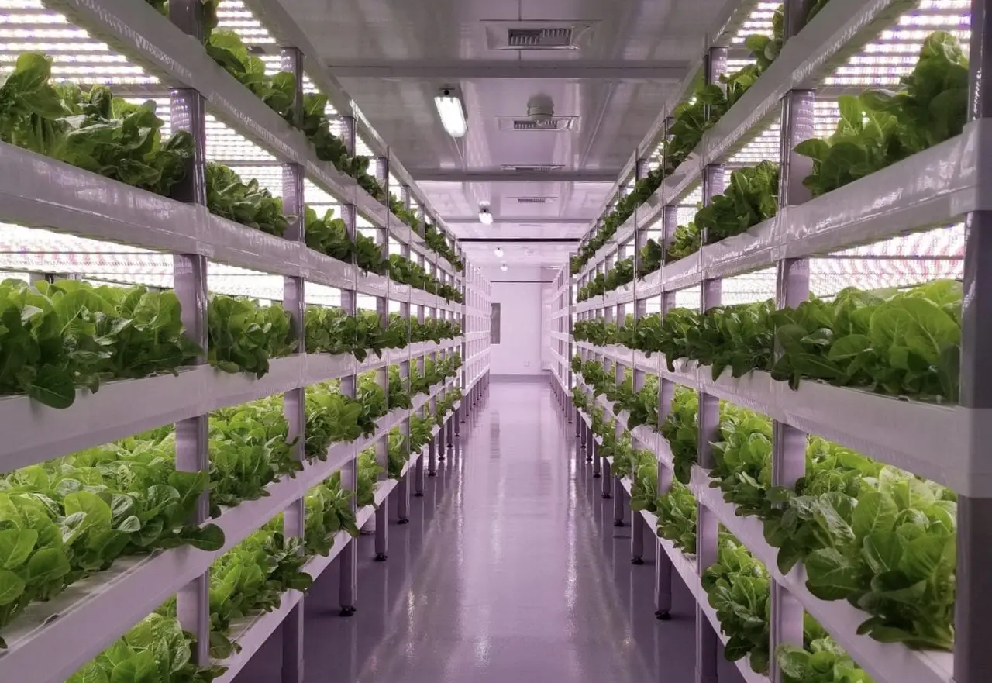
Problema
Hay países donde las condiciones climáticas no favorecen para el cultivo de plantas, por lo que buscan alternativas para llevarlo adelante.
SOLUCIÓN: Cultivo mediante un sistema automatizado de luz y riego.

Slide 3
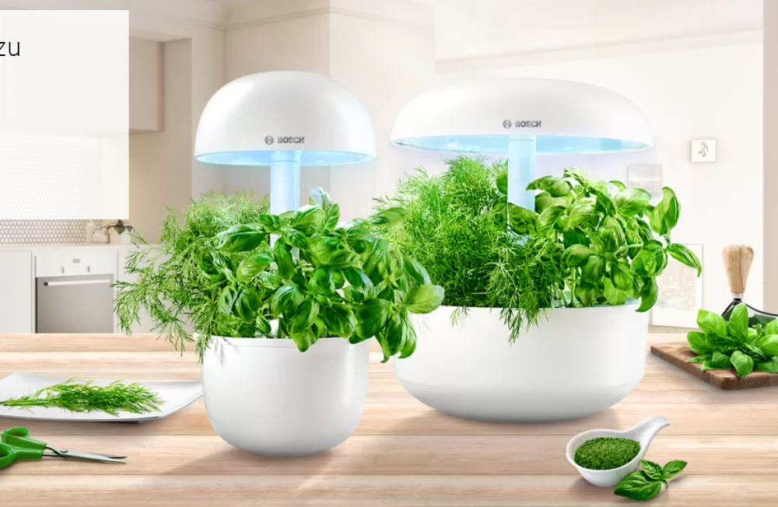
Lo que pensamos…

Slide 4
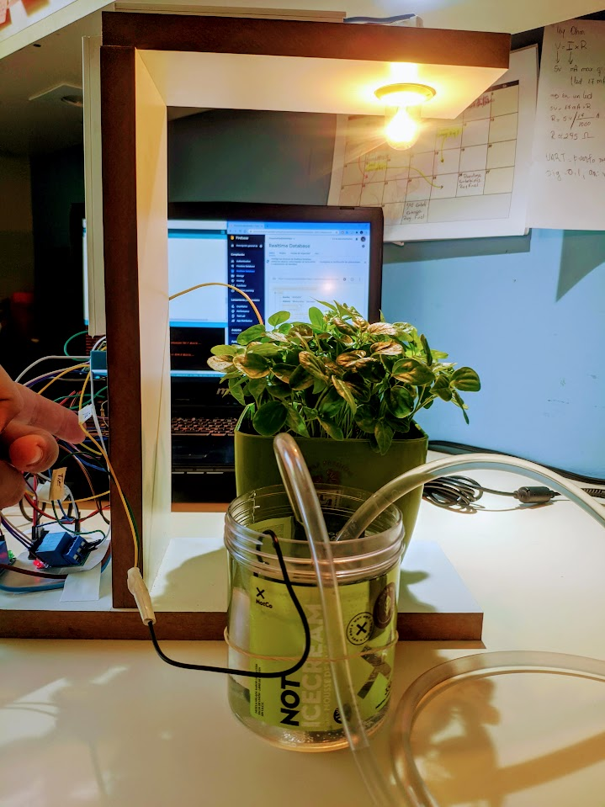
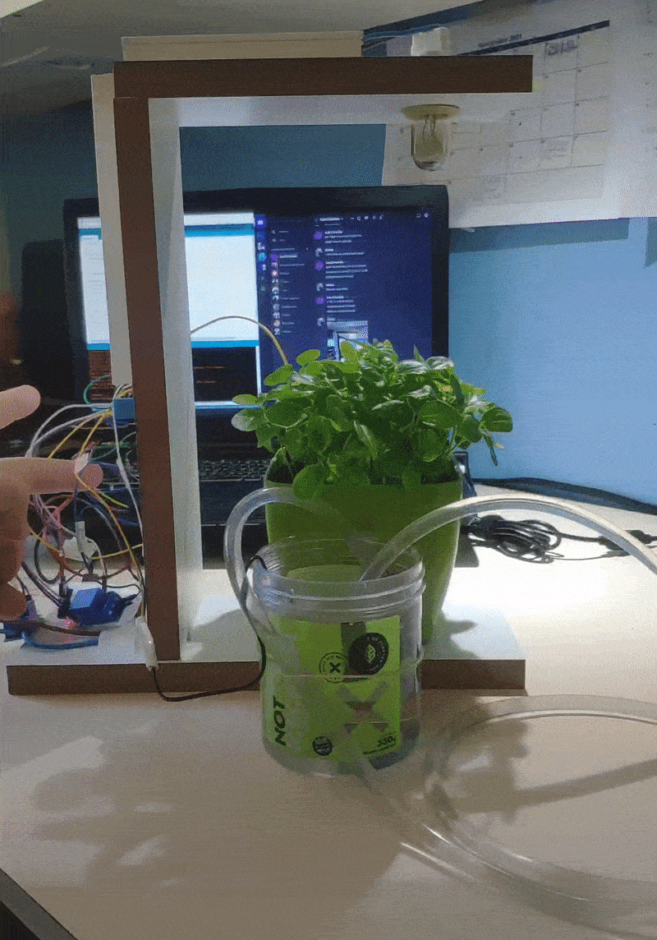
El resultado...

Slide 5
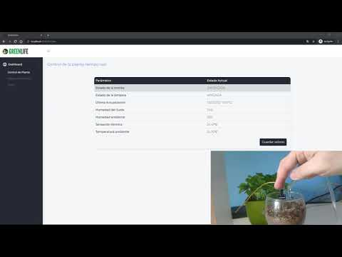
El resultado...

Slide 6
Objetivos
El objetivo de este proyecto es crear y desarrollar un sistema embebido para:
Automatizar la tarea de regado y lograr mantener a la planta con una iluminación saludable en todo momento.
Tomar métricas de humedad y temperatura para llevar un control de la planta.
Crear un sistema web con el objetivo de poder llevar un control de la planta en tiempo real y setear los parámetros de regado de manera manual.

Slide 7
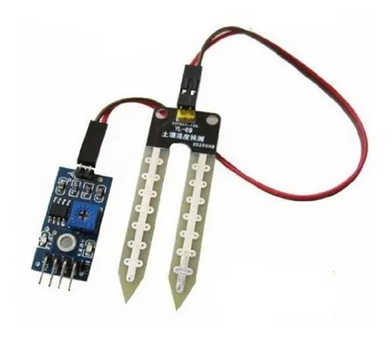
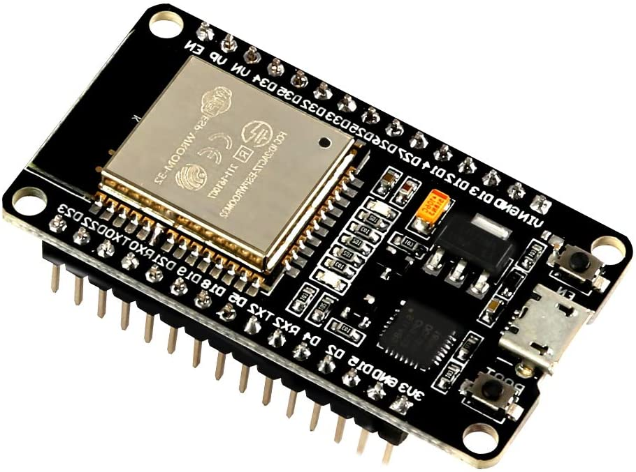
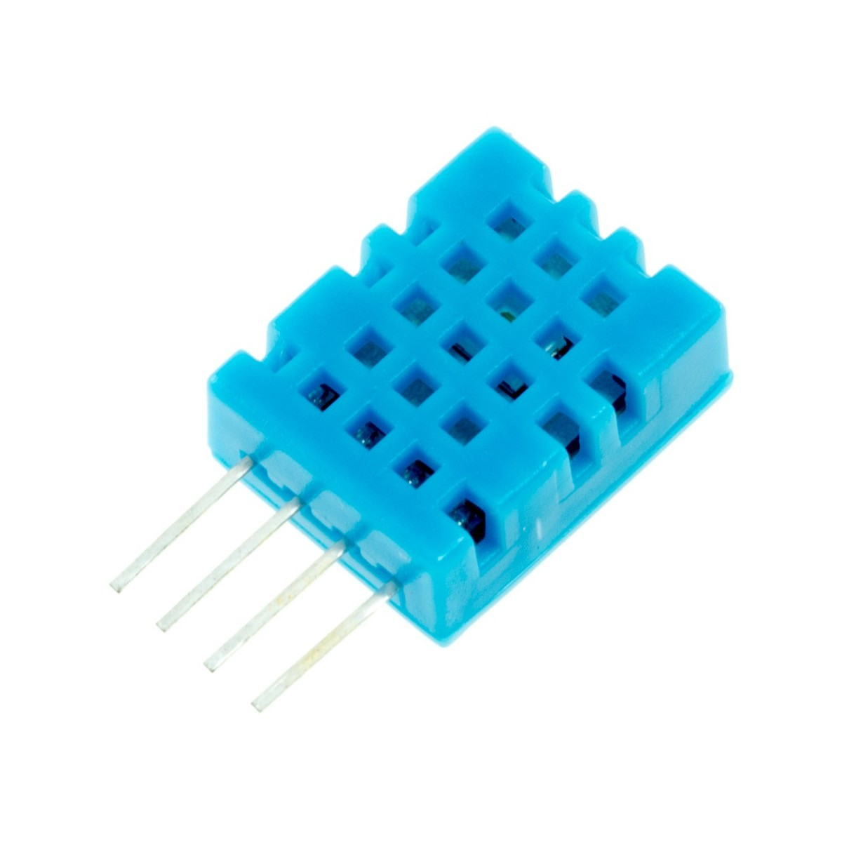
Dispositivos utilizados
ESP32
DHT11
HL69

Slide 8
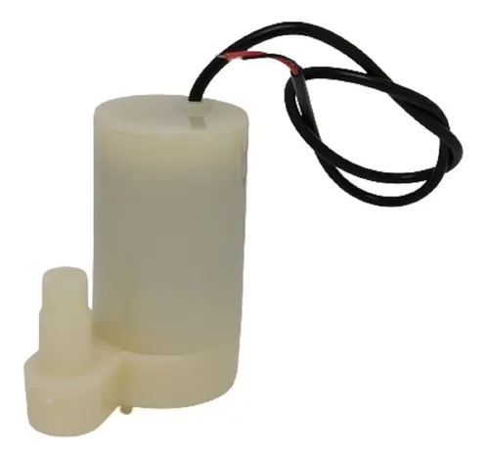
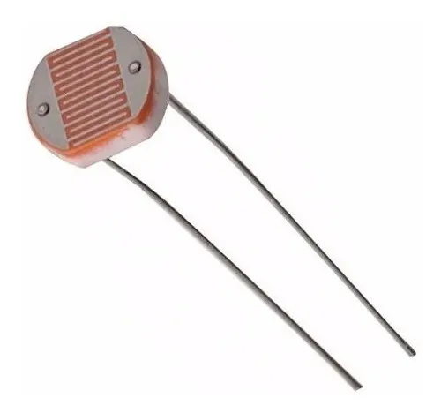
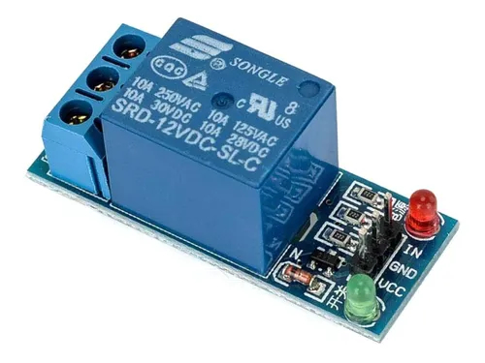
Dispositivos utilizados
Fotoresistencia
Bomba sumergible
Relays

Slide 9
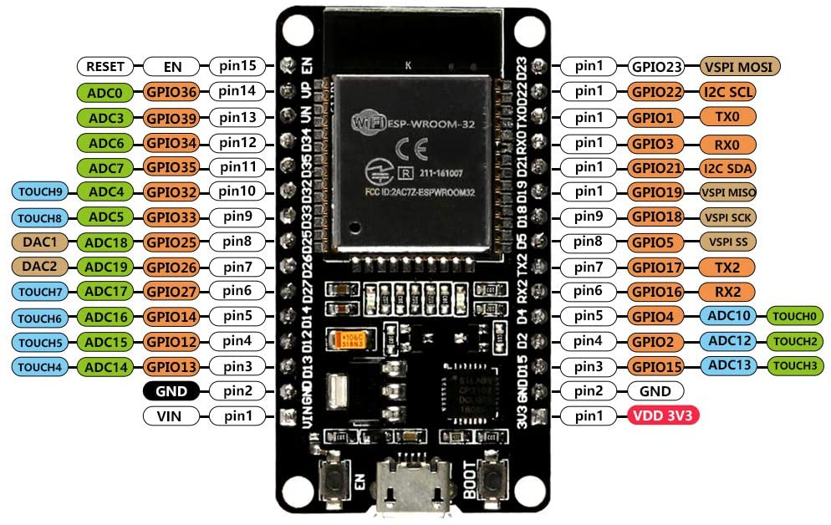
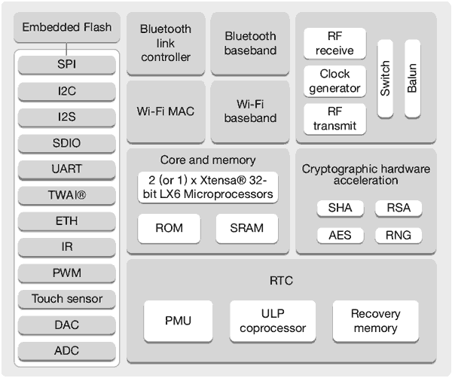
ESP32
¿Por qué ESP32 y no Arduino?
Ventajas:
SoC de bajo costo y consumo con módulo WiFi y bluetooth integrado
Seguridad criptográfica por hardware
Microprocesador de 32 bit
Desventaja:
Salida solo de 3.3V
Poca documentación

Slide 10
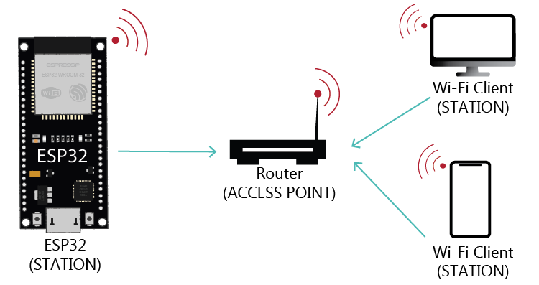
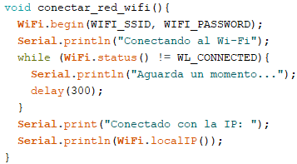
Conexión WiFi
Requerimientos:
SSID de la red
Contraseña de la red
Librería: WiFi.h

Slide 11
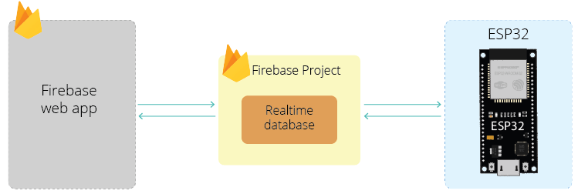
Firebase
Como repositorio de datos utilizamos la tecnología de Google Firebase. Esta nos permite almacenar los datos obtenidos por el ESP32 y recuperar los parámetros en formato JSON en tiempo real
Librería: Firebase_ESP_Client.h
Encapsula la comunicación con la base de datos.
Hace uso del protocolo HTTP.

Slide 12
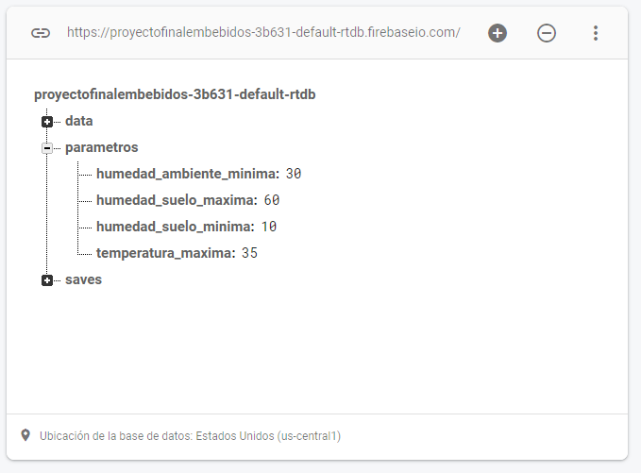
Parámetros recibidos desde la web
Para el seteo de parámetros se obtienen los datos de la web y se guardan como los nuevos valores que el sistema va a tener en cuenta para regar en caso de ser necesario

Slide 13
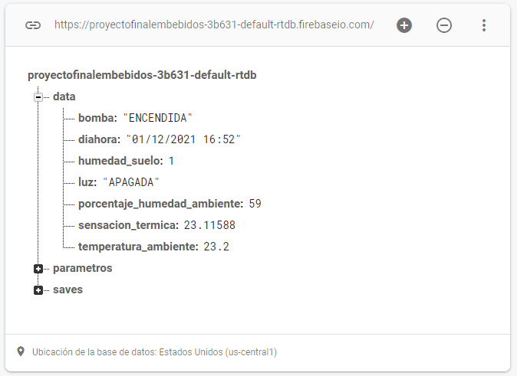
Medición y actualización de datos
Cuando los sensores miden los valores de humedad y temperatura correspondientes, se setean a la entrada asignada en firebase.

Slide 14
Algoritmo de regado
El sistema de riego funciona de la siguiente manera:
Si la humedad del suelo es menor a la establecida como mínima dentro de los parámetros del sistema, se procede a regar.
Sino, si la humedad del suelo actual se encuentre entre la máxima y mínima definidas como parámetro, el sistema siempre procederá a regar en los siguientes casos:
Cuando el valor medido de la humedad ambiente sea menor al parámetro de humedad mínima que necesita la planta.
Sino cuando la temperatura en el ambiente es mayor al parámetro de temperatura máxima establecido que tolera la planta .
En cualquier otro caso la bomba permanecerá apagada.

Slide 15
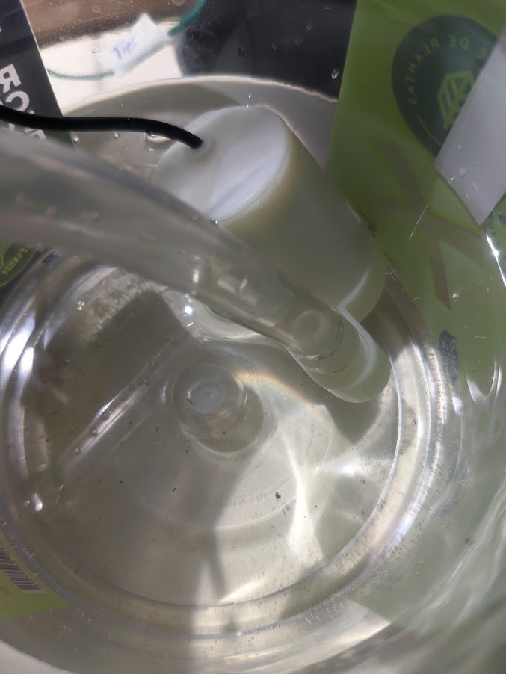
Bomba de agua
Cuando el sistema detecta que es tiempo de regar, enciende la pequeña bomba sumergible durante 4 segundos.
Esta pequeña bomba de agua funciona con una tensión de entre 2,5V y 5V lo que la hace ideal para este proyecto.

Slide 16
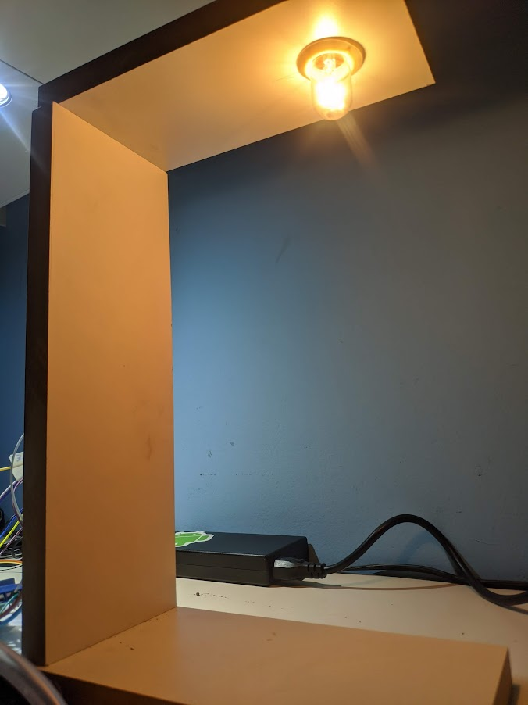
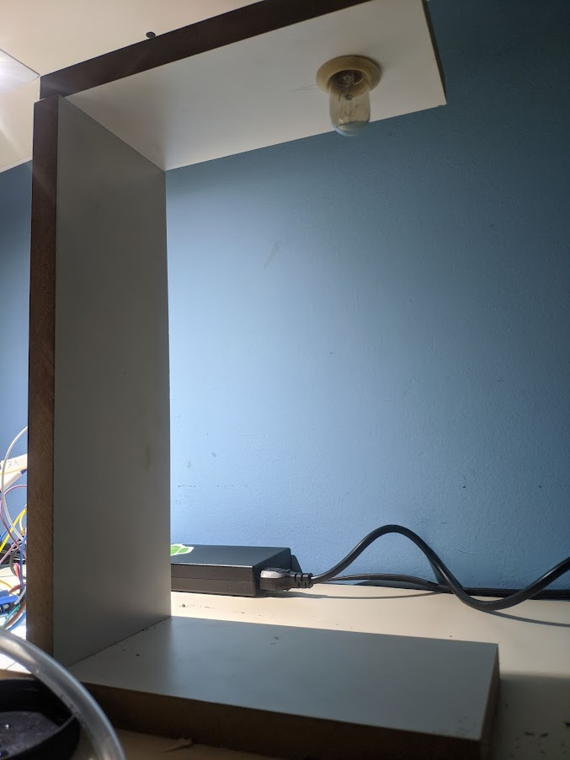
Lámpara
El fotoresistor va a medir el nivel de luz en el ambiente.
Si es menor a un nivel indicado, se enviará la señal al relay para que el mismo se abra y permita que la lámpara se encienda.

Slide 17

Visualización de datos
Desarrollamos una aplicación web con un pequeño dashboard utilizando el framework de desarrollo Angular.
Esta aplicación consta de tres secciones:
Una para el control de datos en tiempo real
Otra para el seteo de parámetros
Y una última página para el guardado de información
Esta aplicación web es responsive, por lo que funciona en dispositivos móviles.

Slide 18
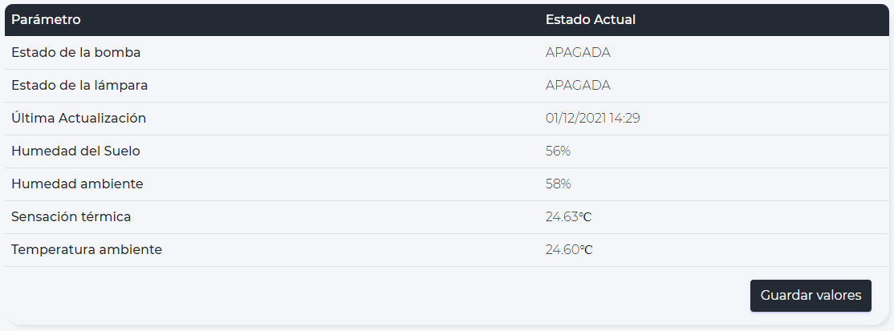
Control de datos en tiempo real desde la web
Esta sección nos permite acceder a todos los datos medidos por el sistema en tiempo real.
Además, nos permite almacenar los datos medidos mediante el botón Guardar Valores

Slide 19
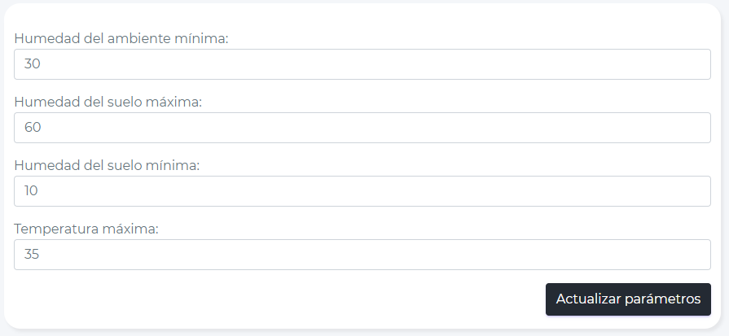
Seteo de parámetros desde la web
Esta sección nos permite visualizar y cambiar los parámetros de regado que se encuentran actualmente cargados en el sistema.
Al presionar el botón “Actualizar parámetros” se envía toda la información a firebase poniendo a disposición del ESP32 los nuevos parámetros elegidos.

Slide 20
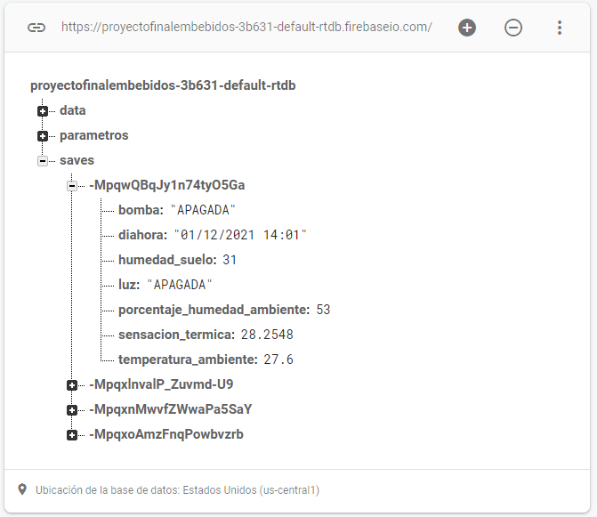
Guardado de los datos tomados en tiempo real
Cómo se menciona anteriormente, el sistema también permite al usuario guardar las métricas que está observando en tiempo real.

Slide 21
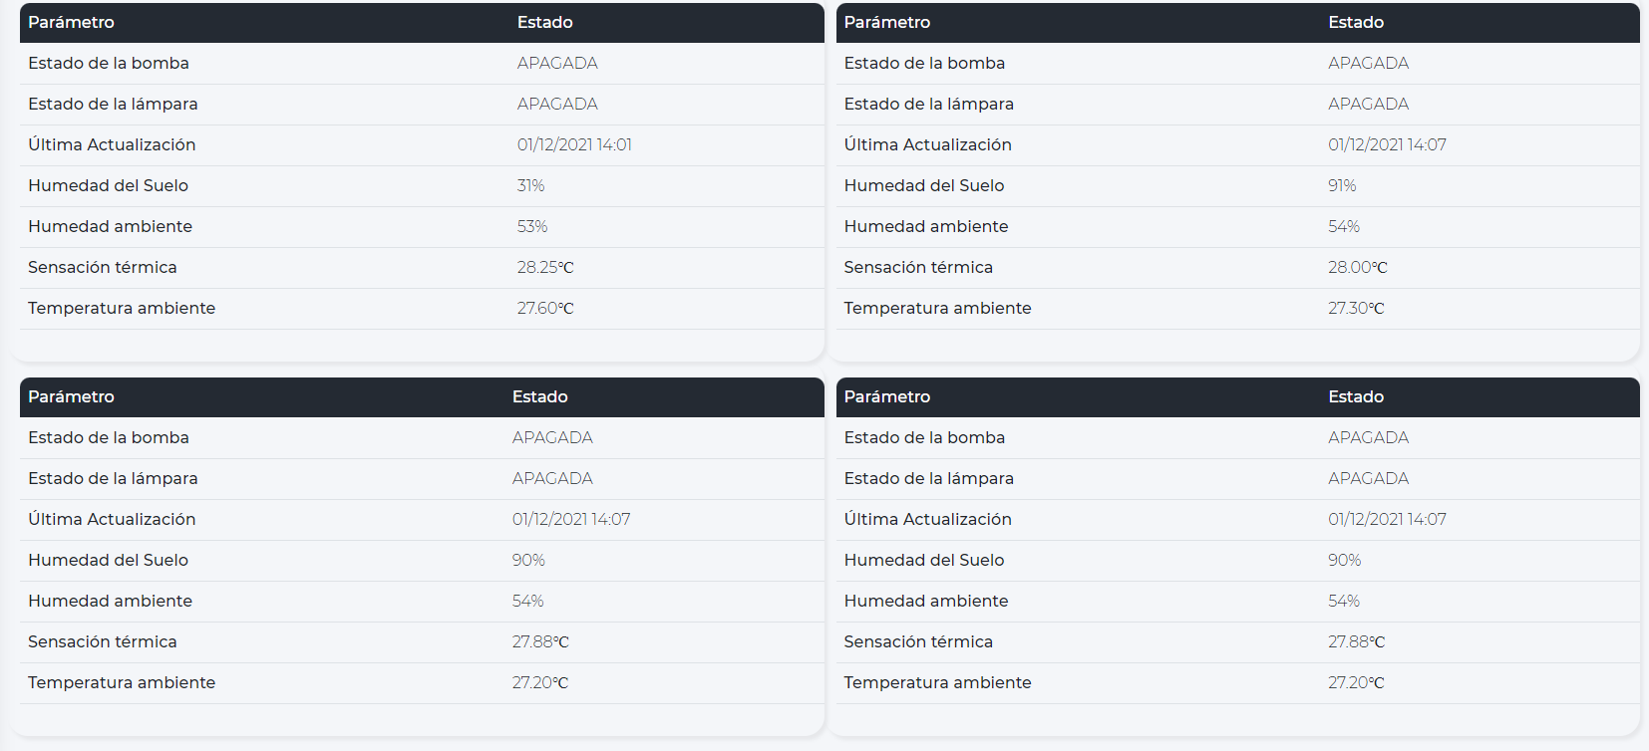
Guardado de los datos tomados en tiempo real
Visualización de los datos que fueron guardados por el usuario.

Slide 22
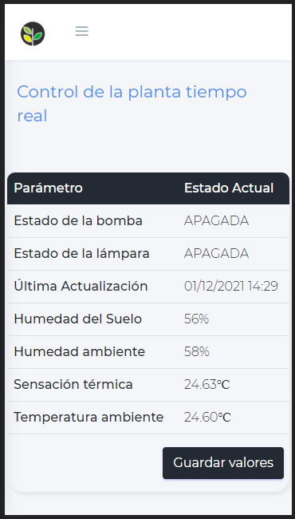
Funcionalidad en dispositivos móviles
El sitio web desarrollado es completamente responsive por lo que puede ser accedido por dispositivos móviles.

Slide 23
Dificultades encontradas
Energía del sistema
Se tomó la decisión de utilizar un cargador de celular de 2A.
Sincronización
Modificamos el librería de fnqueue y critical propuestos por la cátedra.
Maqueta
Calibración de sensores
Aprendizaje de nuevas tecnologías en un periodo corto de tiempo

Slide 24
A mejorar...
Implementar el riego por goteo
En caso de la interfaz de usuario
Tener predefinidos los parámetros de ciertas especies, de manera tal que el usuario pueda elegir qué planta/cultivo desea cuidar, olvidándose de setear manualmente los parámetros. En caso que no se encuentre la especie, pueda agregarla.
Carteles de comunicación y notificaciones hacia el usuario.
Imagen/video de la planta en tiempo real
Agregar un módulo de clock para evitar consultar constantemente al servidor ntp la fecha y hora.

Slide 25
Conclusiones
Por su bajo costo, el proyecto es muy viable, incluso para ofrecerse como un sistema de cultivo hogareño a hobbistas (y no tanto).
En zonas con recursos limitados se podría llegar a implementar a gran escala para el cultivo en invernaderos o, con algunas modificaciones, para el cultivo hidropónico.

Slide 26
¿Preguntas?

Slide 27

Muchas gracias

